Slide 1

V Међународна конференција
„БЕЗБЈЕДНОСТ САОБРАЋАЈА У ЛОКАЛНОЈ ЗАЈЕДНИЦИ“
V International conference
„ROAD SAFETY IN LOCAL COMMUNITIES“
БЕЗБЈЕДНОСТ САОБРАЋАЈА (ДЈЕЦЕ) У ЗОНИ ШКОЛЕ
TRAFFIC SAFETY (OF CHILDREN) AT SCHOOL ZONE
Бојан МАРИЋ, Саобраћајни факултет Добој
Крсто ЛИПОВАЦ, Саобраћајни факултет Београд
Милан ТЕШИЋ, Агенција за безбједност саобраћаја РС
Мирослав ЂЕРИЋ, Министарство комуникација и транспорта
27- 28. октобар 2016. године, Бања Лука

Slide 2
УВОД
Фактори који утичу на не/безбједност дјеце у зони школе
Повреде су водећи узрок смрти и инвалидитета код дјеце – СН!
Безбjедни путеви до школе и едукативни програми БС
(Zegeer and Bushell, 2012)
Постојање објеката атракције, посебни школски прилази улазима у школе, мјешовити саобраћајни ток, густина насељености и транзитни саобраћај, пружање и изглед саобраћајница у близини школа, проток моторних возила и њихове брзине
(Tay, 2009), Clifton and Kreamer-Fults (2007), Kattan и др. (2011).
720 дjеце свакодневно смртно страда у саобраћају широм планете! (Zegeer and Bushell, 2012)
Највише школске дјеце у СН страда на удаљености до пола миље од школе! (Abdel-Aty et al., 2007)
Старост и пол возача, вожња под утицајем алкохола, старост дјеце, број саобраћајних трака у зонама школа, врста раздјелног острва на пјешачким прелазима, ограничење брзине у зони школе
(Abdel-Aty et al., (2007))

Slide 3
MEТОДОЛОГИЈА
Предмет рада
Безбједност дјеце у саобраћају, тј. начин утврђивања и побољшања тренутног стања БС на њиховом путу од куће до школе и обрнуто.
Циљ рада
систематски приступ рјешавању проблема безбједности дјеце у саобраћају у зонама школа,
улога невладиних удружења у раду на побољшању БС на путевима у РС.

Slide 4
MEТОДОЛОГИЈА
МУЛС и Агенција за БС РС у сарадњи са Развојним програмом Уједињених нација (УНДП)
Радионице на тему „БЕЗБЈЕДНОСТ САОБРАЋАЈА У ЗОНАМА ШКОЛА“.
организовали
КОМЕ СУ РАДИОНИЦЕ НАМЈЕЊЕНЕ?
Агенција за БС РС и удружење грађана „Центар за унапређење безбједности саобраћаја“
реализовали

Slide 5
MEТОДОЛОГИЈА
Циљеви пројекта:
подизање укупног нивоа знања и капацитета Савјета за БС у Републици Српској (остваривање примарне улоге),
припрема и организација активности на унапређењу БС у зони школе,
схватање проблема не/безбједности дјеце у зонама школа,
анализа опасних мјеста (мјеста најчешћег страдања дјеце) у зони школе,
израда елабората БС
израда елабората СОВ,
израда саобраћајног пројекта у зони школе и
израда квалитетних локалних база података о СН.

Slide 6
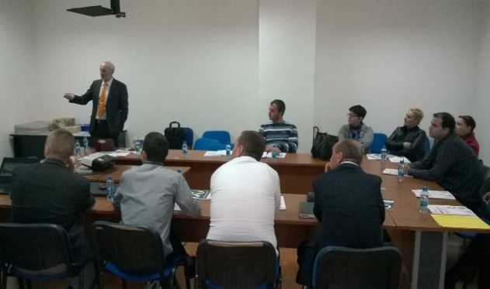
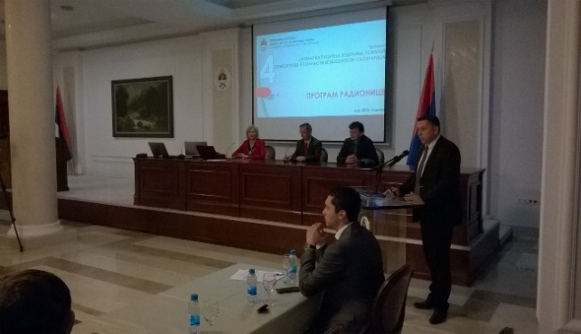
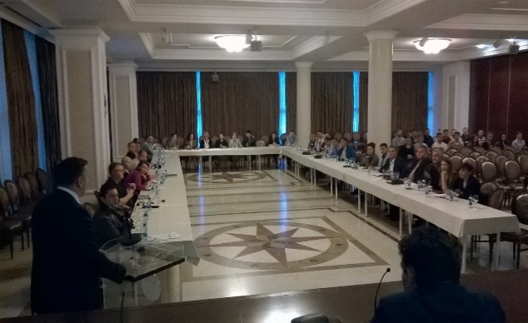
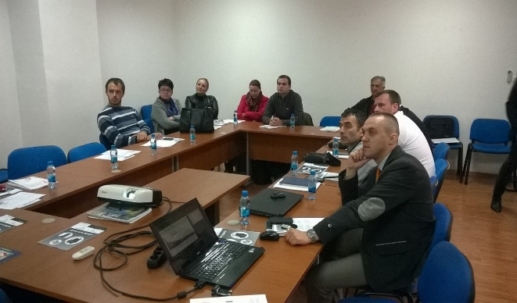
МЕТОДОЛОГИЈА
Вријеме и мјесто
Четири регионална центра:
Требиње (17. мај, пословни инкубатор)
Источна Илиџа (19. мај, општинска сала за састанке)
Бијељина (24. мај, скупштинска сала) и
Бањалука (26. мај, зграда Владе републике Српске )
Метод
Програм радионица
Предавања и практична обука
Професори и стручњаци из области БС и путног инжењеринга из РС и Србије.

Slide 7
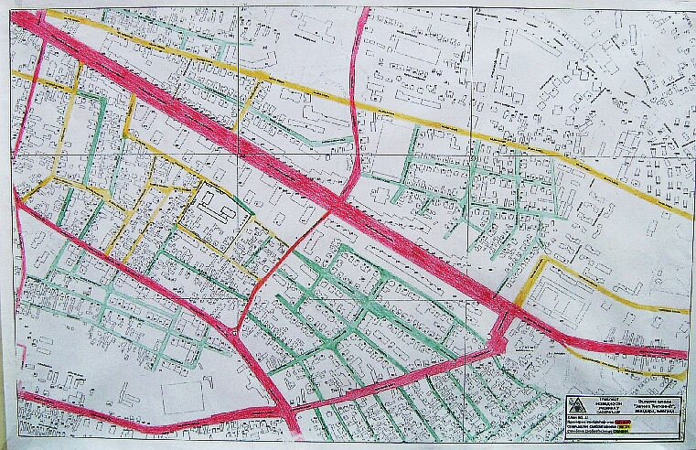
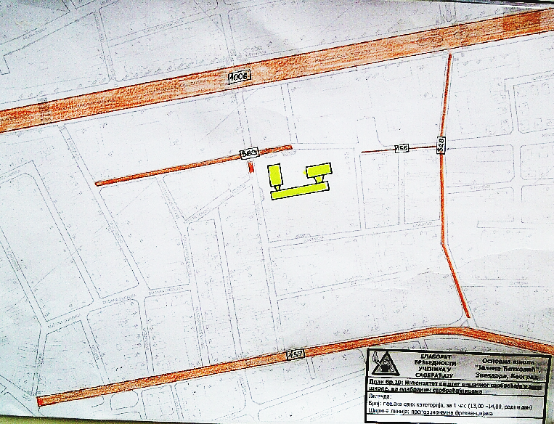
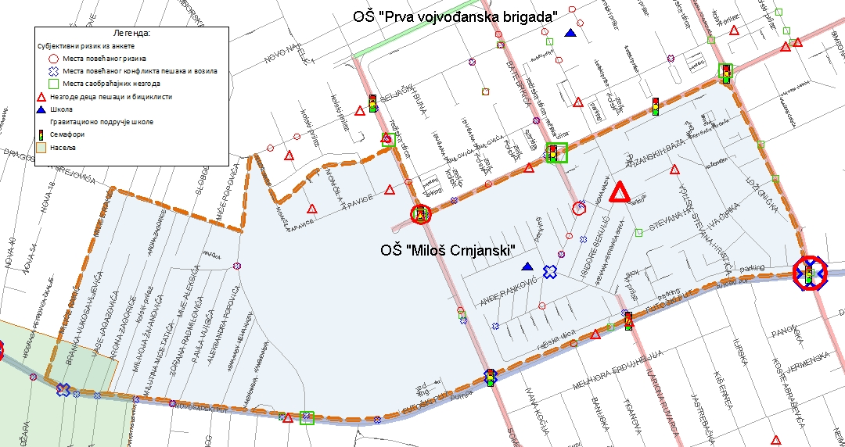
КЉУЧНИ РЕЗУЛТАТИ
Укупан број учесника 85
Тренутно стање безбједности дјеце на путу до школе (објективни и субјективни ризик)
Правилан редослијед и начин израде потребне документације (Елаборат БС, Елаборат СОВ, саобраћајни пројекат).
Елаборат БС (основна подлога, обрађена мрежа путовања, карта објективног и субјективног ризика

Slide 8
ЗАКЉУЧНА РАЗМАТРАЊА
Евалуација

Slide 9
ЗАКЉУЧНА РАЗМАТРАЊА
Утврдити постојеће стање (Елаборат БС), анализирати и утврдити ниво саобраћајног образовања и васпитања дјеце (Елаборат СОВ);
Прецизно дефинисати „зону основне школе“ на основу препорука из елабората безбједности саобраћаја;
Израдити саобраћајни пројекат у зони школе
Формирати локални стручни тим/радну групу за унапређење БС у зонама школа на нивоу ЈЛС;
Организовати састанак са директорима основних школа са циљем формирања радне групе за унапређење БС у зони сваке школе;
У саставу радних група, искључиво заинтересовани чланови - представници из основних школа;
Организовати стручно усавршавање чланова радних група
Спровести пројектантске мјере
У складу са надлежностима одговорних субјеката, потребно је дефинисати, пројектовати, обезбиједити и означити стазе за дјецу („безбједни путеви“).

Slide 10
ЗАКЉУЧНА РАЗМАТРАЊА
РЕЗУЛТАТИ СПРОВЕДЕНЕ АНКЕТЕ
ПРОЈЕКАТ ПОТРЕБНО ДАЉЕ НАСТАВИТИ
УКЉУЧИВАЊЕ У РАД НЕВЛАДИНИХ УДРУЖЕЊА

Slide 11

V Међународна конференција
„БЕЗБЈЕДНОСТ САОБРАЋАЈА У ЛОКАЛНОЈ ЗАЈЕДНИЦИ“
V International conference
„ROAD SAFETY IN LOCAL COMMUNITIES“
ХВАЛА НА ПАЖЊИ!
27 - 28. октобар 2016. године, Бања Лука

